Slide 1

Најстарији период грчке историје
КРИТСКА И МИКЕНСКА КУЛТУРА

Slide 2
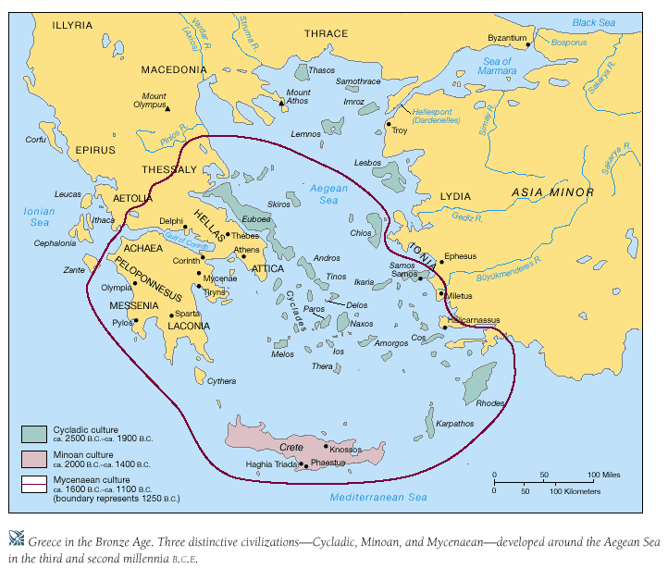
КРИТСКА КУЛТУРА

Slide 3
КРИТСКА КУЛТУРА
Око 2000 г.п.н.е. саграђене су прве палате на острву Криту
Градови на Криту су се ујединили под влашћу краља Миноса у граду Кнососу
Становништво није грчког порекла
Користили су линеарно писмо А које није још дешифровано
Бавили су се поморством и трговином

Slide 4
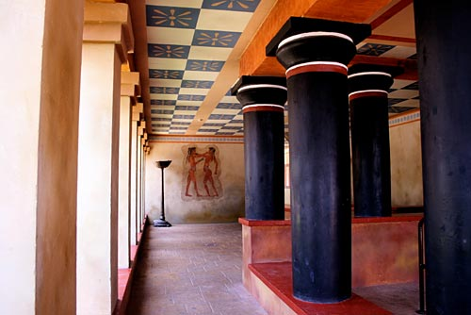
Краљевска палата – Кносос

Slide 5
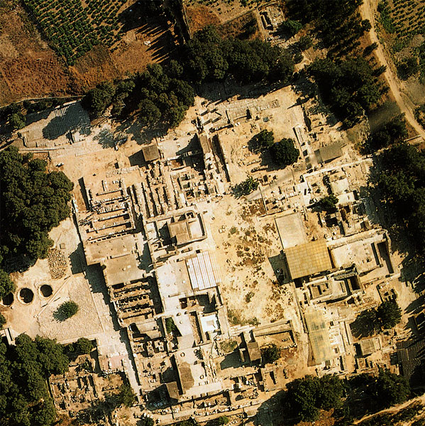
Краљевска палата – Кносос

Slide 6
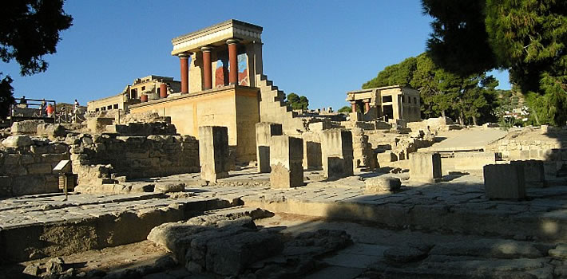
Остаци палате у Кнососу

Slide 7
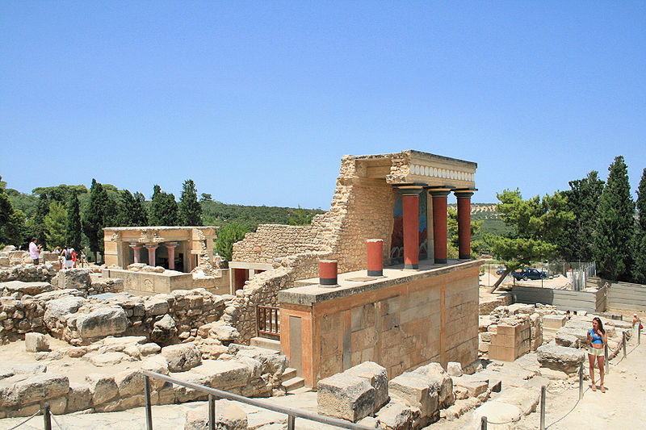
Остаци палате у Кнососу

Slide 8
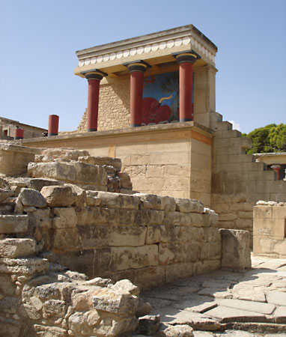
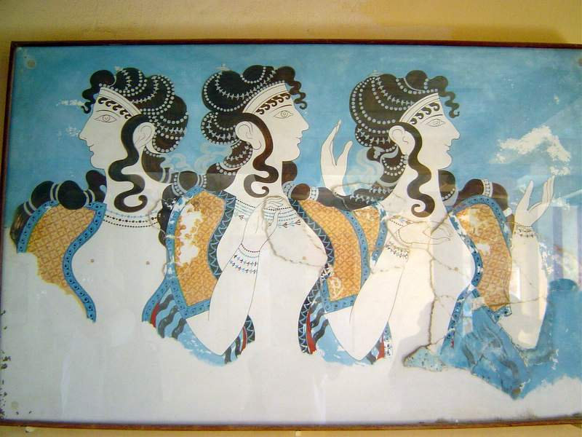
критска уметност

Slide 9
Микенско доба
Оснивачи града су грчко племе - Ахајци
Микена, Пилос и Тиринт се налазе на полоустрву Пелопонез
Врхунац достижу у периоду од око 1450. до 1200. г.п.н.е.
Користе линеарни писмо Б
Срушили су критску краљевину и преузели тековине критске културе

Slide 10
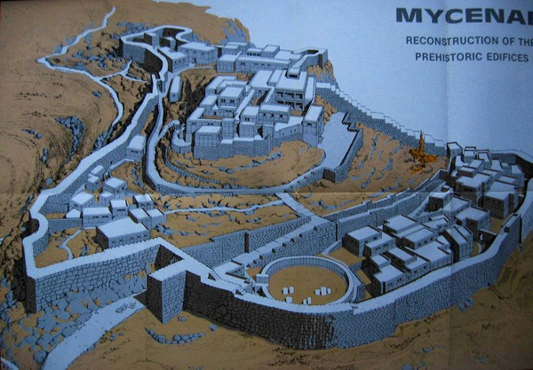

Slide 11
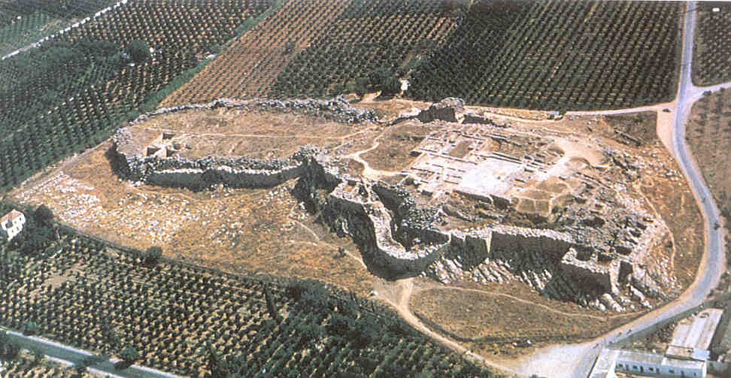

Slide 12
Становништво Микенских држава бавило се земљорадњом, сточарством, занатством и трговином.
Из Египта су увозили злато и папирус, а из Феникије вунене тканине и стакло.
Око 1050. г.п.н.е. Микенске градове покорили су Дорци

Slide 13
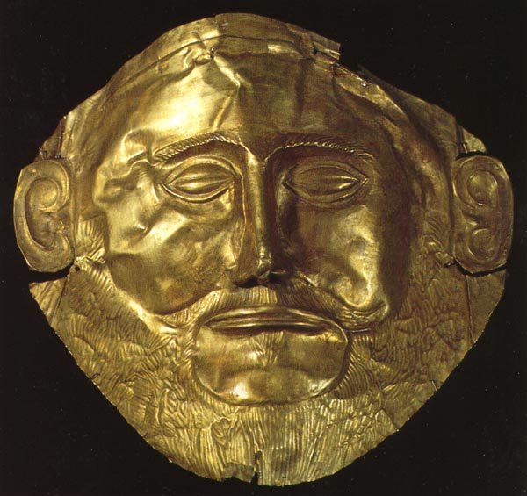

Slide 14
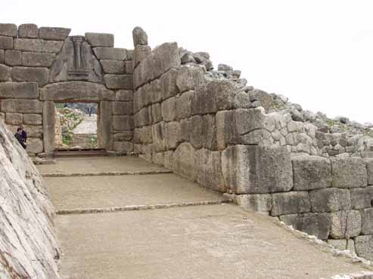
Лавља врата

Slide 15
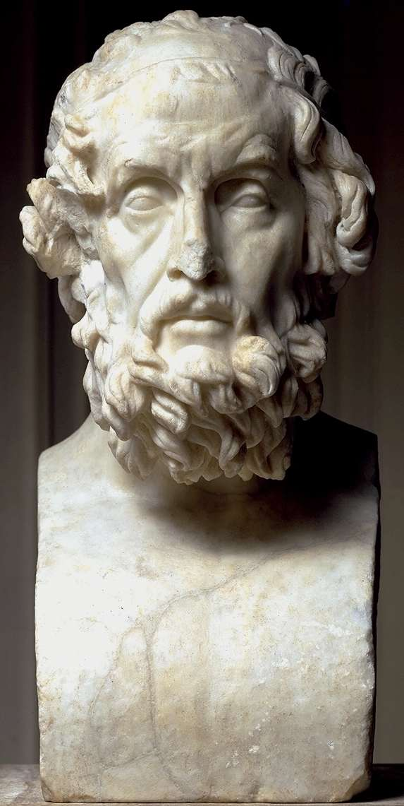
Хомер – слепи песник
Опевао јунаштво Ахајаца у еповима - ИЛИЈАДА И ОДИСЕЈА
Тројански рат је наводно био почетком 12. века п.н.е.
Победили су Ахајци користећи се лукавством - Тројански коњ

Slide 16
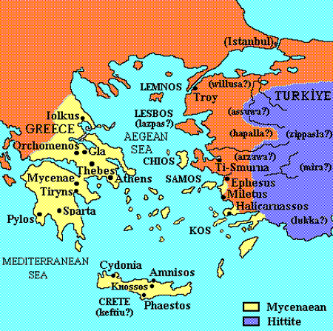

Slide 17
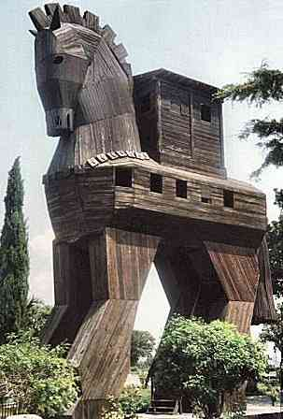

Slide 18
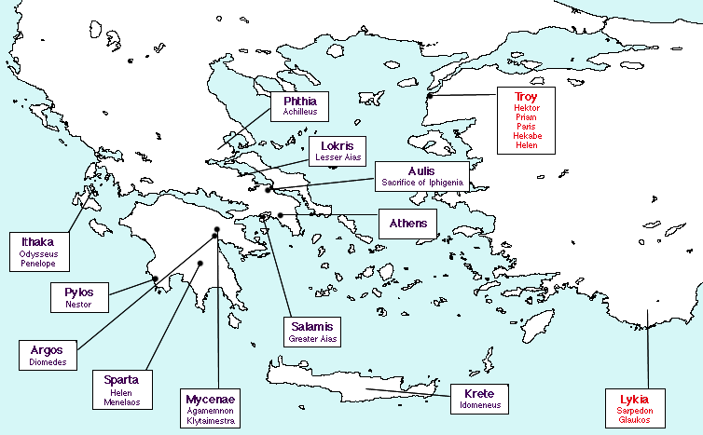
Мапа Одисејевих путовања

Slide 19
ГРЧКА КОЛОНИЗАЦИЈА - од 8. до 6. в.п.н.е.
Насељавају се на обалама Средоземног мора и Црног мора
Оснивање насеобина изван матице земље назива се колонизација, а насеобине - колоније
Узроци колонизације – недостатак обрадиве земље, пренасељеност, суша, глад, контрола трговачких путева, политички и друштвени сукоби ...

Slide 20
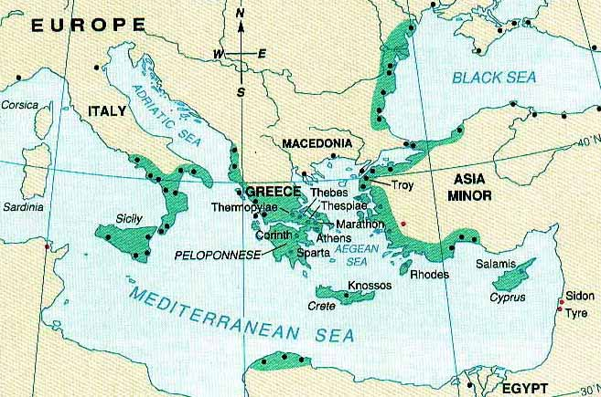

Slide 21
Резултати колонизације
Из залеђа Црног мора стизало је жито
Са обала Егејског мора довлачили су дрвну грађу и племените метале
Са суседним народима су сарађивали и ширили своје обичаје и културу
Најзначајније колоније на Сицилији и на југу Италије / Велика Грчка /

